Slide 1
Bulhaři

Slide 2
Historie kontaktů s Bulhary
konec 18. století
Slovensko, Zakarpatská Ukrajina: krátkodobě a v malém počtu pěstitelé a prodejci zeleniny
polovina 19. století
Praha: studenti
myšlenky panslavismu, utlačovaný národ
oboustranný zájem

Slide 3
20. léta 20. století
ekonomická migrace: „zelináři“, „zahradníci“
sezónní práce (březen – říjen)
organizovaný postup z východu na západ: Atanas Kalev z Brna → vlastní i bankovní kapitál, nevyužité prostory, pronájem půdy
učeň => dělník => gazda (=> pěstitelské závody)

Slide 4
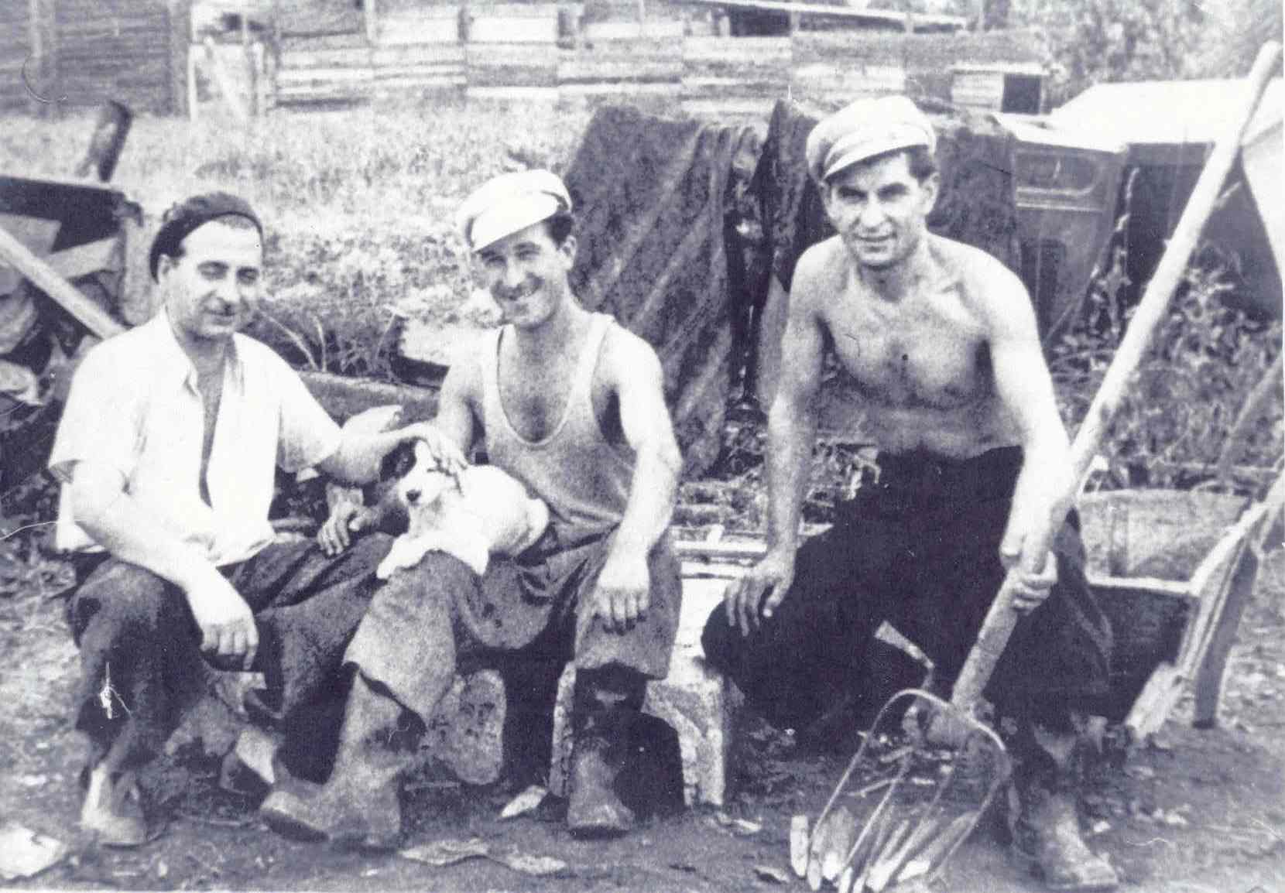
předpoklad krátkodobého pobytu =>
nezájem o usazení, integraci (strava, zvyky)
x přizpůsobení se (oděv, jazyk)
1931 1340 sezónních zahradnických dělníků
Po 2. světové válce
studenti, reemigranti, odborní pracovníci
smíšená manželství („plážová“)
90. léta 20. století
ekonomická migrace

Slide 5
Charakteristika menšiny
„zelináři“ původně nízké vzdělání, již u druhé generace vyšší stupeň vzdělání → dnes VŠ a SŠ
rozptýlené osídlení celé republiky, hlavně města
návaznost na předchozí znalost terénu, semknutá komunita
povědomí o Bulharsku, rodině
vysoká integrace x zachování svátků, jazyk
smíšená manželství od 2. generace zelinářů
náboženství: pravoslaví nebo žádné
Č. o Bulharech: pracovitost, skromnost, soudržnost x temperament

Slide 6
Statistické údaje
1991: poprvé možnost se přihlásit k bulharské národnosti, dnešní ČR cca 3.500; 2011: 4.999
2021: 6.073 + 1.588 se dvěma nár. (+ česká 1147), JmK 448 + 226 Praha 1803 + 559; Brno 245
1/2020: ca 17.000 trvalý nebo přechodný pobyt
7/2022: ca 17.500

Slide 7
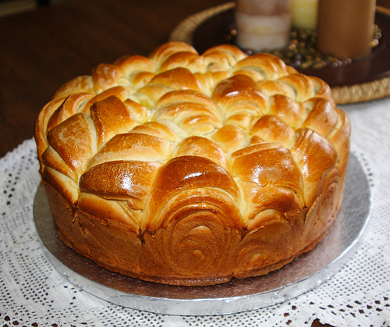
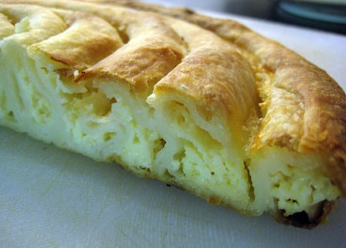
Etnické identifikátory
jazyk: Bulharská základní škola a gymnázium (Praha, od 1948)
zvyky: Velikonoce jako pravoslavní (obřadní pečivo – kozunak), Vánoce podle gregoriánského kalendáře (obřadní pečivo – banica), Baba Marta (marteničky), Trifon Zarezan (patron vinařů, polovina února); Dny bulharské kultury
strava: zelenina, pita, sarma, vařené a pečené

Slide 8
Kulturní instituce
Bulharská sedjanka (Praha, 1880): česko-bulharský osvětový spolek, podpora ze strany českých umělců, přednášky o Bulharsku, kultuře, udržování jazyka, členové v Bulharsku šířili znalosti o Češích
Sv. Georgi (Brno, 1919): spolek bulharských zelinářů
Bulharská kulturně osvětová organizace (Praha, 1948): celostátní působnost =>

Slide 9
Bulharské kulturně osvětové sdružení, Bulharský klub, Bulharský kulturně osvětový klub: v různých větších městech
Vazraždane (Praha, 2001): jazykové kurzy, nejmladší generace; časopis Balgari
Pirin (Brno, 2001): taneční soubor, výuka tanců
Zaedno (Praha, 2002): taneční soubor Bulgari, oslavy Trifon Zarezan; časopis Kamarádi (2012) https://www.youtube.com/watch?v=F2izHBcS_AY

Slide 10
Bulharská beseda (Praha, 2008): studenti, umělci
Křesťanské sdružení Bulharů v České republice Svatého Nikolaje Mirlikijského Divotvůrce (Praha, 2009): křesťanské pravoslavné tradice
Asociace bulharských spolků v ČR (Praha, 2014): 9 regionálních klubů z měst; časopis Roden glas (= Rodný hlas, od 1971)

Slide 11
Badatelé a literatura
Jiří Král, Jan Húsek – 30. léta Slovensko
Ján Podolák – 80. léta Slovensko
Miriam Motejlová-Manolová – historie, česko-bulharské kontakty
Mirjam Moravcová
Helena Bočková a Jana Pospíšilová – Brno
Zuzana Maxová
Rumyana Georgieva

